Slide 1
Программная реализация
методов скремблирования изображения
Выполнил:
Студент группы ПО(б) - 31
Синьков Д.С.
Руководитель: Бахрушина Г. И.

Slide 2
Актуальность темы
2
Необходимость в методах защиты цифровой графической информации от несанкционированного доступа.
Доказанная эффективность применения скремблирования для обработки водяного знака в технологии цифрового маркирования

Slide 3
Понятие скремблирование
3
Скремблер (англ. scramble – шифровать, перемешивать) – понятие, возникшее в сфере телекоммуникации, обозначает алгоритм, выполняющий скремблирование – обратимое преобразование цифрового потока без изменения скорости передачи с целью получения свойств случайной последовательности.
Скремблирование изображения – метод шифрования графической информации посредством применения алгоритмов, преобразующих порядок и значения пикселей изображения.

Slide 4
Объект исследования
4
Модифицированный алгоритм с использованием преобразования
Арнольда, предложенный авторами
Min Li, Ting Liang, Yu-jie-He
в статье «Arnold Transform Based Image Scrambling Method»
в 2013 году в материалах конференции
«3rd International Conference on Multimedia Technology»
Алгоритм с использованием матриц Судоку, предложенный авторами
Yang Zou, Xiaolin Tian, Shaowei Xia, and Yali Song
в статье «A Novel Image Scrambling Algorithm Based on Sudoku Puzzle»
в 2011 году в материалах конференции «Proceedings of the Fourth Internetional Congress on Image and Signal Processing»

Slide 5
Цели и задачи ВКР
5
Изучение предложенных алгоритмов
Программная реализация алгоритмов
Проведение исследований эффективности скремблирования и устойчивости алгоритмов к атакам

Slide 6


Преобразование Арнольда
6
Прямое преобразование Арнольда
где x, y – координаты пикселя в исходном изображении;
x', y' – новое положение пикселя изображения;
mod N – остаток от деления на порядок квадратной матрицы изображения.
Обратное преобразование Арнольда:

Slide 7
Цикличность преобразования Арнольда
7
Размер блока (N) | Циклы _ скремблирования (T)
3 | 4
4 | 3
5 | 10
6 | 12
7 | 8
25 | 50
32 | 24
64 | 49
100 | 150
120 | 60

Slide 8
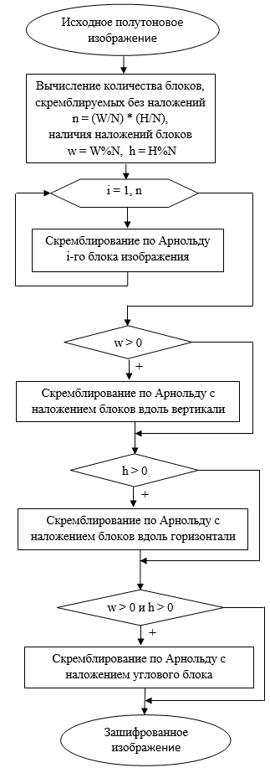
Модифицированный алгоритм скремблирования с использованием преобразования Арнольда
8

Slide 9
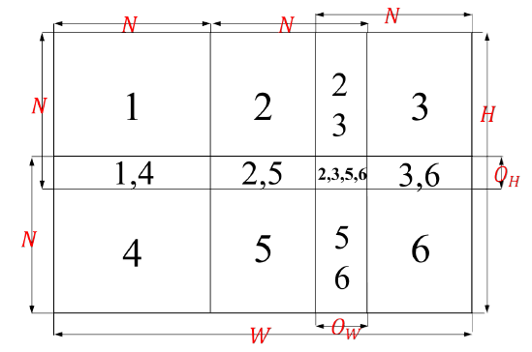
Ассоциативный подход к скремблированию
9

Slide 10
Программная реализация алгоритмов
10
Язык реализации - С++.
Для тестирования реализованных алгоритмов использовались следующие изображения.
Для алгоритма по Арнольду:
- квадратные (400*400) изображения;
-прямоугольное изображение.
Для алгоритма с использованием матриц Судоку:
- квадратные (400*400) изображения.

Slide 11
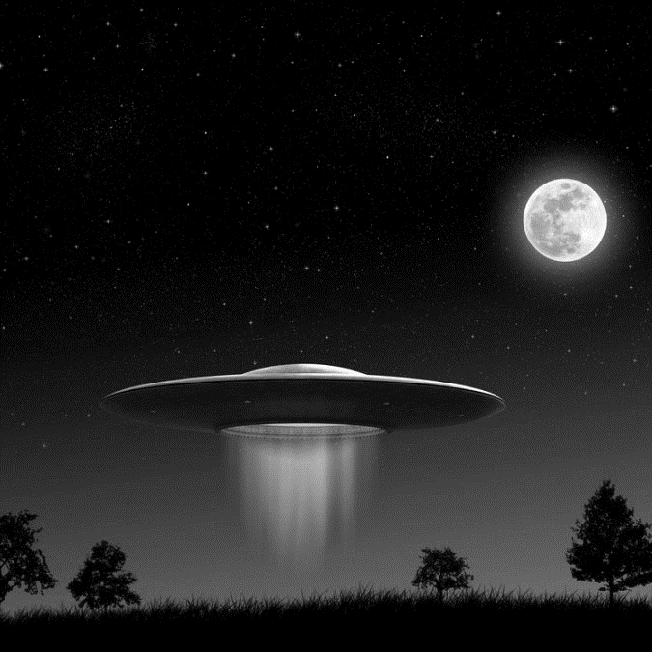
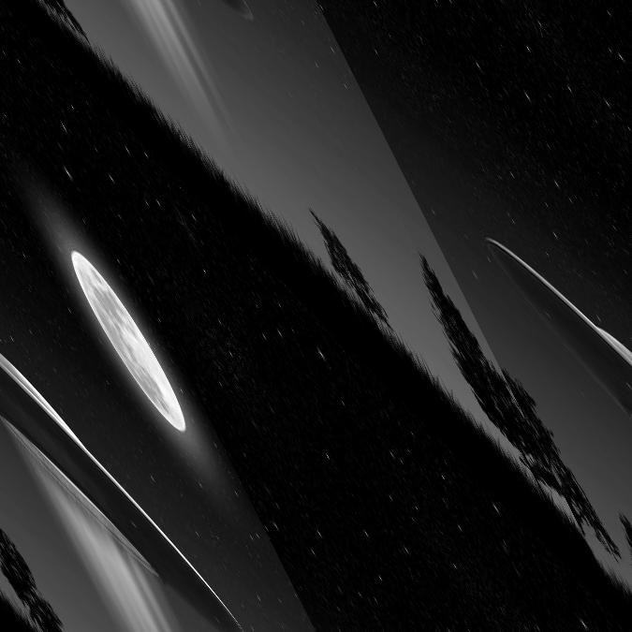
Демонстрация результатов работы программы скремблирования по Арнольду
11

Slide 12
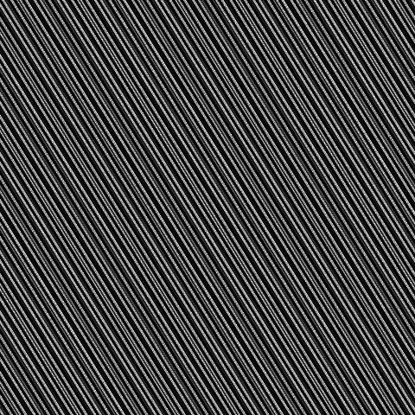

Демонстрация результатов работы программы скремблирования по Арнольду
12

Slide 13
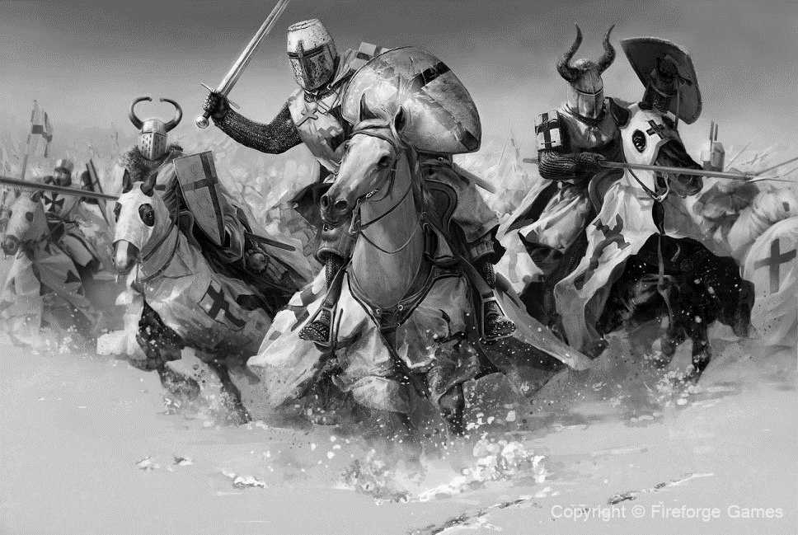
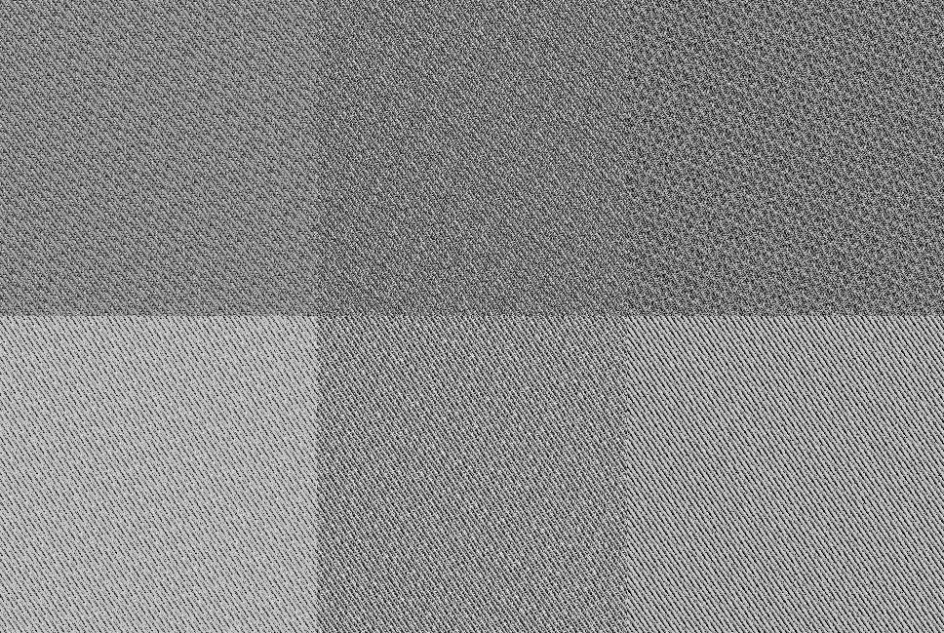
Скремблирование прямоугольного изображения по Арнольду
13

Slide 14
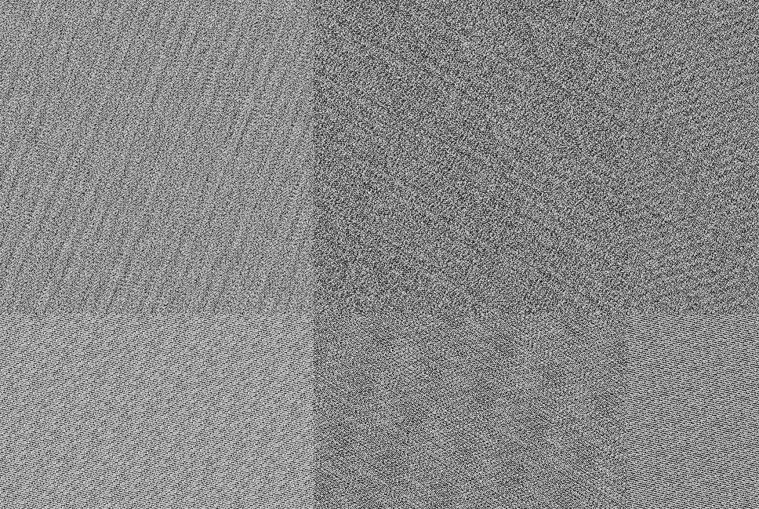
Скремблирование прямоугольного изображения по Арнольду с наложением областей скремблирования
14

Slide 15
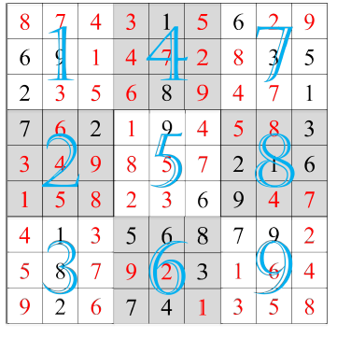
Матрица Судоку
15

Slide 16
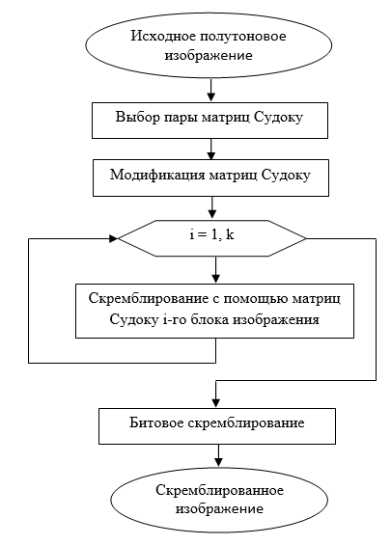
Алгоритм скремблирования с использованием матриц Судоку
16

Slide 17
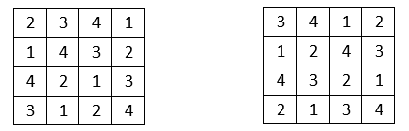
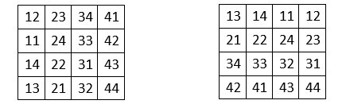
Модификация матриц Судоку
17
1 матрица Судоку
2 матрица Судоку

Slide 18
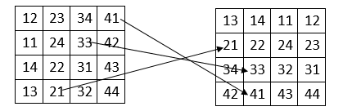
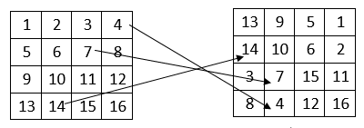
Скремблирование с помощью матриц Судоку
18
1 матрица Судоку
2 матрица Судоку
Исходный блок изображения
Зашифрованный блок изображения

Slide 19
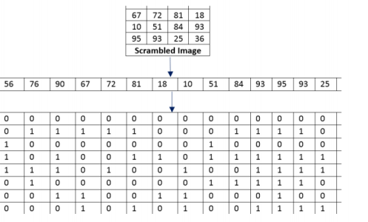
Битовое скремблирование
19

Slide 20
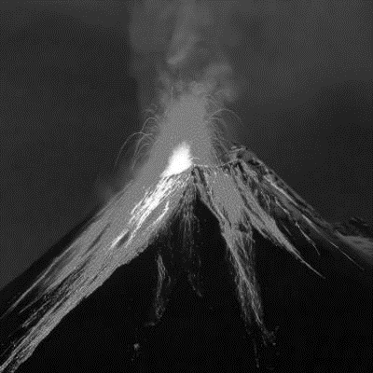
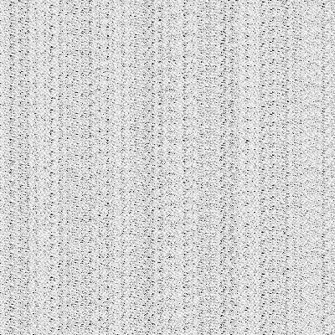
Демонстрация результатов работы программы скремблирования с использованием матриц Судоку для изображения «Вулкан»
20

Slide 21
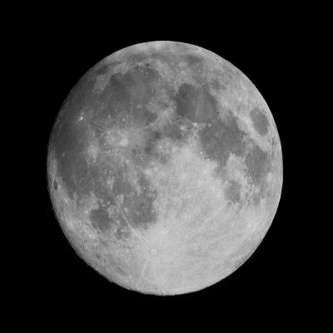
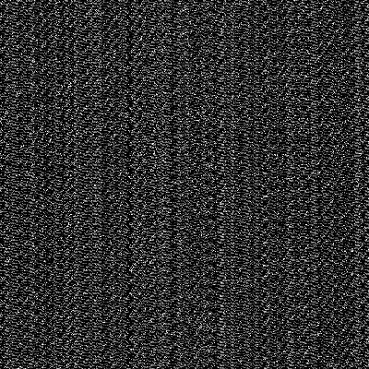
Демонстрация результатов работы программы скремблирования с использованием матриц Судоку для изображения «Луна»
21

Slide 22
Оценка эффективности работы алгоритмов
22
Ds = DSF * GSF
Ds – степень скремблирования;
DSF (англ. distance scrambling factor) – фактор, определяемый расстоянием между начальным и конечным положением пикселей изображения;
GSF (англ. gray scrambling factor) – фактор, определяемый величиной изменения хаотичности изображения.

Slide 23
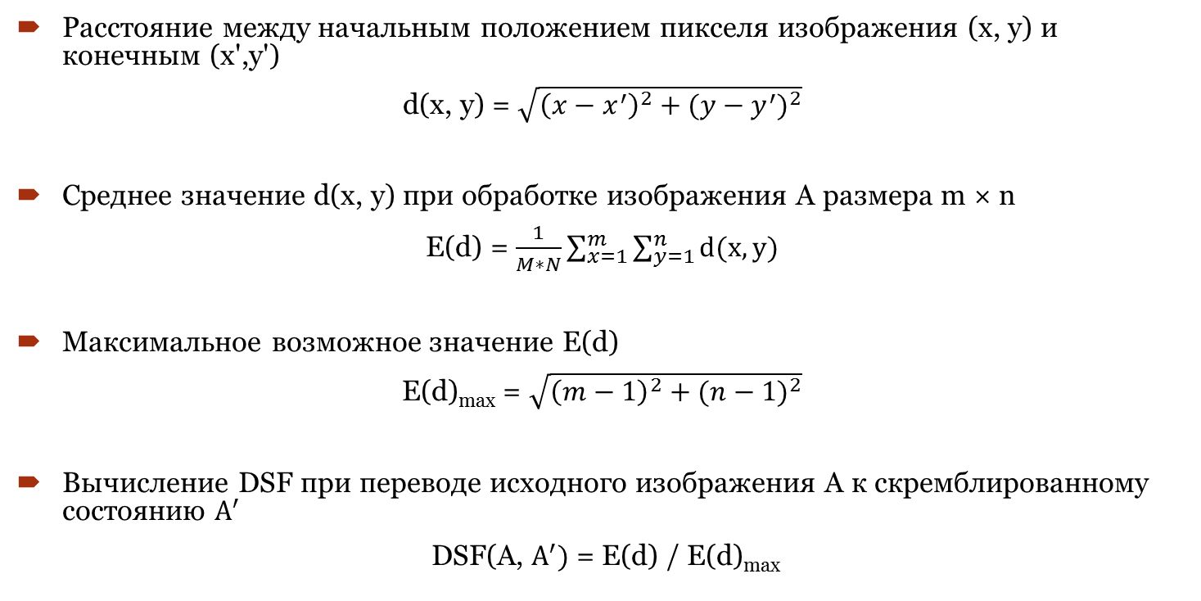
DSF
23
Расстояние между начальным положением пикселя изображения (x, y) и конечным (x',y')
d(x, y) = $\sqrt{{\left(x−x^{′}\right)}^{2}+{(y−y^{′})}^{2}}$
Среднее значение d(x, y) при обработке изображения А размера m × n
E(d) =$\frac{1}{M∗N}\sum_{x=1}^{m}{\sum_{y=1}^{n}{d(x, y)}}$
Максимальное возможное значение E(d)
E(d)_{max} = $\sqrt{{\left(m−1\right)}^{2}+{(n−1)}^{2}}$
Вычисление DSF при переводе исходного изображения A к скремблированному состоянию $A^{′}$
DSF(А, $A^{′})$ = E(d) / E(d)_{max}

Slide 24
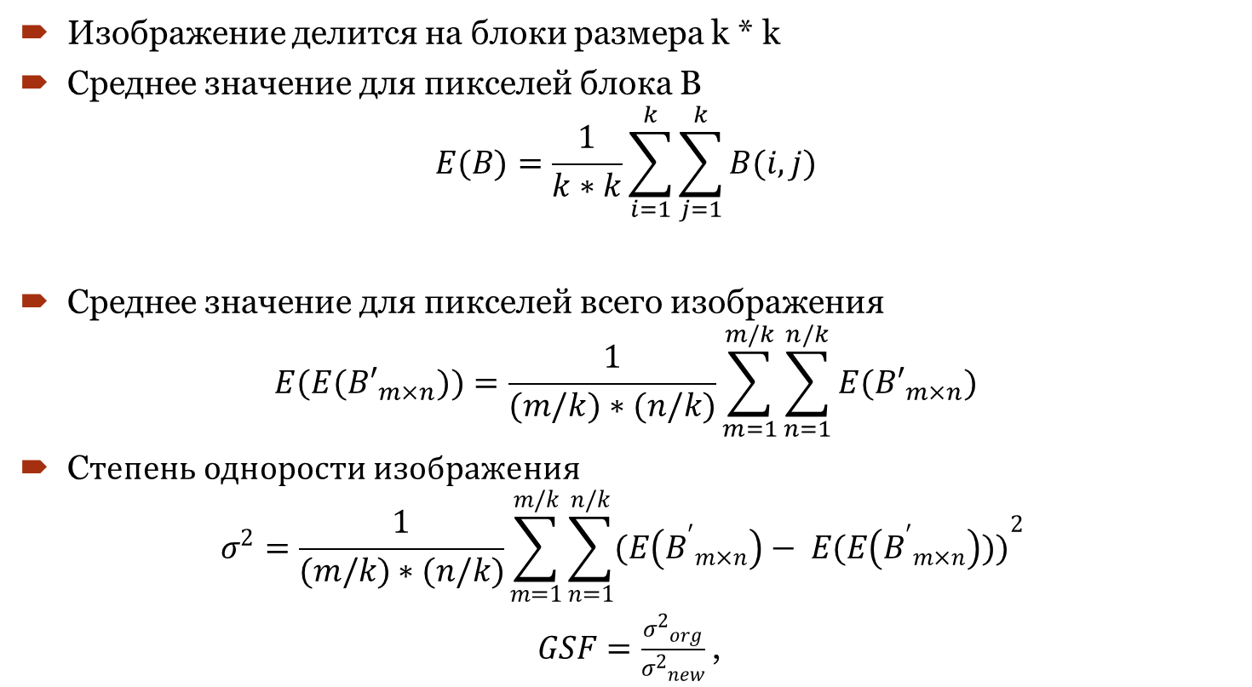
GSF
24
Изображение делится на блоки размера k * k
Среднее значение для пикселей блока B
$$E(B)=\frac{1}{k∗k}\sum_{i=1}^{k}{\sum_{j=1}^{k}{B(i, j)}}$$
Среднее значение для пикселей всего изображения
$$E(E({B′}_{m×n}))=\frac{1}{(m/k)∗(n/k)}\sum_{m=1}^{m/k}{\sum_{n=1}^{n/k}{E({B′}_{m×n})}}$$
С$тепень од$норости изображения
$$σ^{2}=\frac{1}{(m/k)∗(n/k)}\sum_{m=1}^{m/k}{\sum_{n=1}^{n/k}{{(E\left({B^{′}}_{m×n}\right)− E(E\left({B^{′}}_{m×n}\right)))}^{2} }}$$
$GSF=\frac{{σ^{2}}_{org}}{{σ^{2}}_{new}}$,

Slide 25

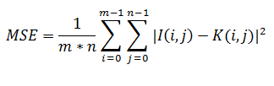
Устойчивость скремблированного изображения к атакам
25
Для определения степени повреждения дескремблированного атакованного изображения используется пиковое отношение сигнала к шуму (PSNR):
где MAXi – максимальное значение, принимаемое пикселем изображения.
MSE – среднеквадратичная ошибка, вычисляемая для двух полутоновых изображений I и K размера m * n по формуле:

Slide 26
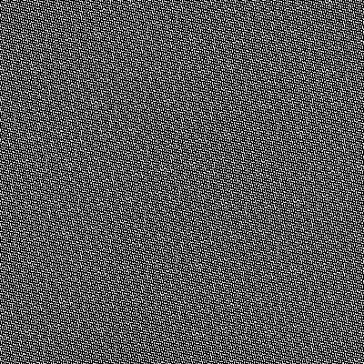
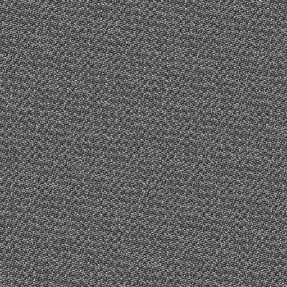

Атака «Соль и перец» на скремблированное по Арнольду изображение
26
Исходное изображение
Скремблированное
изображение
Атакованное скремблированное
изображение
Дескремблированное
атакованное
изображение

Slide 27
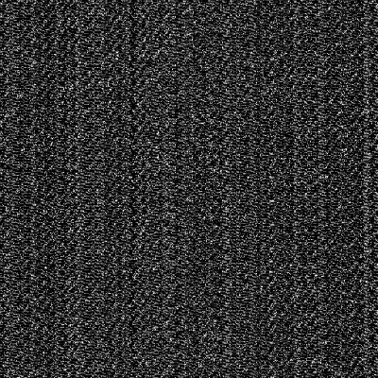
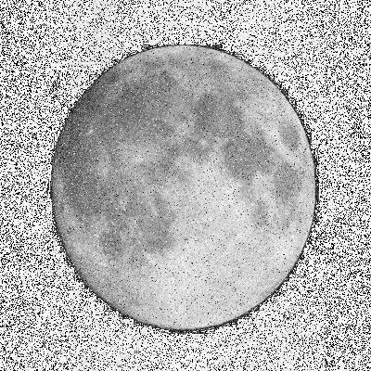
Атака «Соль и перец» на скремблированное с применением матриц Судоку изображение
27
Исходное изображение
Скремблированное
изображение
Атакованное скремблированное
изображение
Дескремблированное
атакованное
изображение

Slide 28
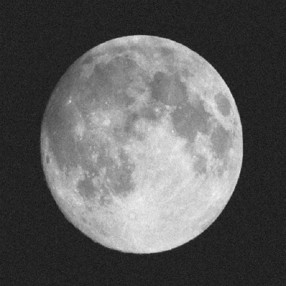
Атака «Шум Гауса» на скремблированное по Арнольду изображение
28
Исходное изображение
Скремблированное
изображение
Атакованное скремблированное
изображение
Дескремблированное
атакованное
изображение

Slide 29
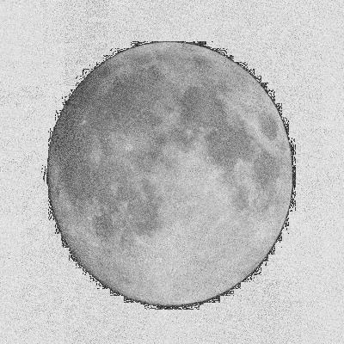
Атака «Шум Гауса» на скремблированное с применением матриц Судоку изображение
29
Исходное изображение
Скремблированное
изображение
Атакованное скремблированное
изображение
Дескремблированное
атакованное
изображение

Slide 30
Оценка степени скремблирования
30
 | Скремблирование по Арнольду | Скремблирование с применением матриц Судоку
DSF | 0,384 | 0,469
GSF | 0,625 | 0,743
Ds | 0,240 | 0,442

Slide 31
Заключение
31
Изучены предложенные алгоритмы скремблирования изображений, использующие преобразование Арнольда и свойства матриц Судоку;
Разработаны программы на алгоритмическом языке С++, реализующие данные алгоритмы;
Проведено экспериментальное исследование алгоритмов и их анализ на эффективность скремблирования и устойчивость к атакам.
Разработанные программы могут быть использованы для шифрования изображений с целью их безопасной передачи и хранения. Также программы могут применяться для предварительной обработки водяного знака, внедряемого в изображение, с целью повышения эффективности технологии цифрового маркирования.

